Slide 1
A legislação do trabalho na 1ª República
Professor Jorge Luiz Souto Maior
Disciplina: História do Direito do Trabalho no Brasil – DTB0101
Faculdade de Direito da Universidade de São Paulo

Slide 2
As normas estatais
Decreto n. 1.313, de 17 de janeiro de 1890
Visava proibir o trabalho de menores de doze anos nas fábricas da Capital Federal
Art. 2º Não serão admittidas ao trabalho effectivo nas fabricas crianças de um e outro sexo menores de 12 annos, salvo, a titulo de aprendizado, nas fabricas de tecidos as que se acharem comprehendidas entre aquella idade e a de oito annos completos.
Art. 4º Os menores do sexo feminino de 12 a 15 annos e os do sexo masculino de 12 a 14 só poderão trabalhar no maximo sete horas por dia, não consecutivas, de modo que nunca exceda de quatro horas o trabalho continuo, e os do sexo masculino de 14 a 15 annos até nove horas, nas mesmas condições.

Slide 3
Decreto 221, de 26 de janeiro de 1890
Garantiu aposentadoria aos ferroviários na forma já concedida aos empregados dos Correios, conforme previsto no Decreto n. 9.912-A, de 26 de março de 1888
Art. 194. E' concedida aposentadoria, ordinaria ou extraordinaria, aos empregados do Correio.
Art. 195. São condições indispensaveis para obter aposentadoria ordinaria: 1º, ter completado 60 annos de idade e trinta de serviço effectivo; 2º, absoluta incapacidade, physica ou moral, para continuar no exercicio do emprego.

Slide 4
O Decreto de 1888 também assegurava o direito a limitação da jornada de trabalho em seis horas, para o pessoal do setor administrativo.
No mais era extremamente punitivo com relação aos empregados, sobretudo no que se refere às faltas ao trabalho:
Art. 185. O empregado que faltar ao serviço soffrerá desconto ou perda dos seus vencimentos, conforme as regras seguintes:
1ª O que faltar sem causa justificada, perderá todo o vencimento;
2ª O comparecimento, sem causa justificada, depois de encerrado o ponto, importará perda de todo o vencimento;

Slide 5
3ª O que faltar sem motivo justificado, em dia de trabalho extraordinario, conhecido com antecedencia, perderá tres dias de vencimento;
4ª Aquelle que retirar-se do trabalho sem licença do chefe immediato, ou sem participar a este que a obteve de chefe superior, perderá tres dias de vencimento;
5ª O que faltar com motivo justificado, perderá sómente a gratificação.

Slide 6
Código Penal de 1890
Greve como ato crime
Art. 204. Constranger, ou impedir alguem de exercer a sua industria, commercio ou officio; de abrir ou fechar os seus estabelecimentos e officinas de trabalho ou negocio; de trabalhar ou deixar de trabalhar em certos e determinados dias:
Pena - de prisão cellular por um a três mezes.
Art. 205. Seduzir, ou alliciar, operarios e trabalhadores para deixarem os estabelecimentos em que forem empregados, sob promessa de recompensa, ou ameaça de algum mal:
Penas - de prisão cellular por um a três mezes e multa de 200$ a 500$000.

Slide 7
Art. 206. Causar, ou provocar, cessação ou suspensão de trabalho, para impor aos operarios ou patrões augmento ou diminuição de serviço ou salario:
Pena - de prisão cellular por um a três mezes.
§ 1º Si para esse fim se colligarem os interessados:
Pena - aos chefes ou cabeças da colligação, de prisão cellular por dous a seis mezes.
§ 2º Si usarem de violencia:
Pena - de prisão cellular por seis mezes a um anno, além das mais em que incorrerem pela violencia.

Slide 8
Decreto n. 1.162, de 12 de dezembro de 1890
Art. 1º Os arts. 205 e 206 do Codigo Penal e seus paragraphos ficam assim redigidos:
1º Desviar operarios e trabalhadores dos estabelecimentos em que forem empregados, por meio de ameaças e constrangimento:
Penas - de prisão cellular por um a tres mezes e de multa de 200$ a 500$000.
2º Causar ou provocar cessação ou suspensão de trabalho por meio de ameaças ou violencias, para impôr aos operarios ou patrões augmento ou diminuição de serviço ou salario: Penas - de prisão cellular por um a tres mezes.

Slide 9
No âmbito do Estado de São Paulo
Decreto n. 233, de 2 de março de 1894
Codigo Sanitario
CAPITULO VII FABRICAS e OFFICINAS
Artigo 179. - O trabalho diario deve durar 12 horas, no maximo, havendo intervallo para as principaes refeições. Artigo 180. - As creanças menores de 12 annos não deverão ser admittidas aos trabalhos communs das fabricas e officinas. As auctoridades competentes poderão entretanto determinar certa ordem de trabalho accessivel ás creanças de 10 a 12 annos. Artigo 181. - O trabalho nocturno, além das 9 horas, é terminantemente prohibido aos meninos menores de 15 annos e ás mulheres até 21 annos.

Slide 10
Decreto n. 979, de 1903
Facultava aos profissionais da agricultura e indústria rural organizarem-se em sindicatos
Este dispositivo normativo de 1903 é geralmente apontado como a primeira lei sindical brasileira, mas, de fato, nenhuma relação guarda com a atividade sindical propriamente dita, no sentido da legalização da luta de classes. Trata-se, isto sim, da criação de uma espécie de associação para a facilitação dos negócios agrícolas dos colonos, como destaca Waldemar Ferreira:
“Não era aquela organização, porém, acentuadamente política, como a de agora. Teriam os sindicatos agrícolas feição mais econômica: serviriam de intermediários de credito, em favor dos a eles associados, podendo adquirir para eles tudo que fosse de mister aos fins profissionais ou vender produtos de suas lavouras, em espécie ou beneficiados. Formar-se-iam os sindicatos á imagem e semelhança das sociedades anônimas.”
(FERREIRA, Waldemar. Princípios de legislação social e direito judiciário do trabalho. São Paulo: São Paulo Editora, 1938. V. I, p. 30)

Slide 11
Lei n. 1.150, de 5 de janeiro de 1904
Instituiu o privilégio para pagamento de dívidas provenientes de salário do trabalhador rural, tendo sido alterado, em 1906, por outro Decreto n. 1.607.
Decreto n. 6.532 de 1907
Regulamentou a Lei n. 1.150 sobre o pagamento de salários aos trabalhadores rurais.

Slide 12
Decreto n. 6.562, de 16 de julho de 1907
Tratou da inspeção de teatros e demais casas de diversões no Distrito Federal, “com dispositivos cuidando expressamente da duração do trabalho e garantias dos artistas e empregados”.
Decreto n. 1.637, de 5 de janeiro de 1907
Possibilitava a criação de sindicatos profissionais no âmbito urbano e de sociedades cooperativas. No aspecto específico, aos sindicatos, esse Decreto previa:
§ 2º Só podem fazer parte dos corpos de direcção dos syndicatos, brazileiros natos ou naturalizados, com residencia no paiz, de mais de cinco annos, o no gozo de todos os direitos civis.

Slide 13
Art. 8º Os syndicatos que se constituirem com o espirito de harmonia entre patrões e operarios, como sejam os ligados por conselhos permanentes de conciliação e arbitragem, destinados a dirimir as divergencias e contestações entre o capital e o trabalho, serão considerado como representantes legaes da classe integral dos homens do trabalho e, como taes, poderão ser consultados em todos os assumptos da profissão.
Art. 9º Os syndicatos agricolas, nos quaes se comprehendem os que teem por objecto a criação do gado ou a industria pecuaria, continuam a ser regidos pelo decreto n. 979, de 6 de janeiro de 1903, substituido-se no art. 1º as palavras — Associação Commercial — pelas palavras — Junta Commercial.
Esse decreto também, portanto, ao contrário do afirmado por muitos, não legitimou a atuação sindical

Slide 14
Decreto n. 1.641, de 7 de janeiro de 1907 (Lei Adolfo Gordo)
Conferia ao Poder Executivo a possibilidade de expulsar (ou de impedir a entrada) do “estrangeiro que, por qualquer motivo, comprometter a segurança nacional ou a tranquillidade publica” (art. 1º) ou que sofresse “condemnação ou processo pelos tribunaes estrangeiros por crimes ou delictos de natureza commum”, “condemnações, pelo menos, pelos tribunaes brazileiros, por crimes ou delictos de natureza commum”, ou que praticasse “a vagabundagem, a mendicidade e o lenocinio”.

Slide 15
Lei municipal n. 1.350, de 31 de outubro de 1911 (Distrito Federal)
Fixou o horário de trabalho no comércio, “facultando aos estabelecimentos dessa natureza funcionarem, diáriamente, num limite de 12 horas”.
Código Civil, Lei n. 3.071, de 1º de janeiro de 1916
Relações de trabalho reguladas nos padrões tradicionais, liberais, do contrato, como “locação de serviços”:

Slide 16
Lei n. 1.596, de 29 de dezembro de 1917
Reorganisa o Serviço Sanitario do Estado
Artigo 91. - Nas fabricas, officinas e quaesquer outros estabelecimentos industriaes, bem como nas construcções, é prohibido o trabalho ás pessoas menores de doze annos. Artigo 92. - Entre doze e quinze annos. pode o menor, mediante consentimento de seus representantes legaes, ser admittido a trabalhar por tempo que não exceda de cinco horas por dia, em serviços moderados, que não lhe prejudiquem a saúde ou embaracem a instrucção escolar. § unico. - Os gerentes das fabricas, e officinas e outros estabelecimentos serão obrigados a exhibir, sempre que a auctoridade o reclame, a prova de, consentimento do responsavel pelo menor ou do supprimento judicial.

Slide 17
Artigo 93. - O menor, nos termos do artigo anterior, só poderá ser admittido a trabalho, exhibindo attestado medico de capacidade physica e certificado de frequencia anterior em escola primaria. § 1.º - Em caso de falta de certificado, a admissão só será permittida mediante a condição de effectiva frequencia na escola, durante o tempo de trabalho, até a terminação do respectivo curso escolar. § 2.º - A disposição do paragrapho anterior é applicavel ao menor analphabeto que, da data da presente lei, já estiver empregado em qualquer trabalho.

Slide 18
Artigo 94. - Os menores referidos no artigo 92, admitdos ao trabalho, não poderão: § 1.º - Trabalhar em fabricas de bebidas alcoolicas, distilladas ou fermentadas, ou industrias perigosas ou insalubres. § 2.º - Lidar com machinismos perigosos, executar serviços que offereçam riscos de accidentes, ou qualquer trabalhque demande da parte delles conhecimento e attenção especciaes. § 3.º - Executar trabalhos que produzam fadigas demasiadas, taes como transporte de materiaes, fardos e volumes de peso superior ás suas forças. § 4.º - Incumbir-se de composição ou impressão de trabalhos typographicos, lithographicos ou outros, que offendam a moral. § 5.º - Os menores até a edade de 18 annos e as mulheres não poderão, em caso algum, executar nas fabricas serviços nocturnos. Artigo 95. - As mulheres, durante o ultimo mez de gravidez e o primeiro do puerperio, não poderão trabalhar em quaesquer estabelecimentos industriaes.

Slide 19
Decreto n. 3.350, de 16 de outubro de 1918
Art. 1º Fica autorizado o Presidente da Republica a reorganizar á Directoria do Serviço de Povoamento, dando-lhe a denominação de Departamento Nacional do Trabalho, despendendo até o maximo de 508:920$000.

Slide 20
Art. 2º Os fins desse orgão administrativo serão:
a) preparar e dar execução regulamentar ás medidas referentes ao trabalho em geral;
(....)
e) Regulamentar e inspeccionar o Patronato Agrícola.

Slide 21
Art. 3º Para execução dessa lei, constará o Departamento Nacional do Trabalho de tres divisões, que comprehenderão:
1ª divisão - Legislação, Inspecção e Estatistica do Trabalho;

Slide 22
Lei n. 3.724, de 15 de janeiro de 1919 e Decreto n. 13.498, de 12 de março de 1919
Acolhendo a tese da teoria do risco profissional, estabelecia uma responsabilidade do empregador de indenizar o acidente do trabalho, tal como considerado, sem avaliação da culpa, seja do empregador, seja do empregado e equiparando a acidente a moléstia contraída pelo exercício do trabalho.
Art. 1º Consideram-se accidentes no trabalho, para os fins da presente lei:
a) o produzido por uma causa subita, violenta, externa e involuntaria no exercicio do trabalho, determinado lesões corporaes ou perturbações funccionaes, que constituam a causa unica da morte ou perda total, ou parcial, permanente ou temporaria, da capacidade para o trabalho;
b) a molestia contrahida exclusivamente pelo exercicio do trabalho, quando este fôr de natureza a só por si causal-a, e desde que determine a morte do operario, ou perda total, ou parcial, permanente ou temporaria, da capacidade para o trabalho.

Slide 23
Art. 2º O accidente, nas condições do artigo anterior, quando occorrido pelo facto do trabalho ou durante este, obriga o patrão a pagar uma indemnização ao operario ou á sua familia, exceptuados apenas os casos de força maior ou dolo da propria victima ou de estranhos.

Slide 24
Decreto n. 16.027, 30 de abril de 1923
Cria o Conselho Nacional do Trabalho.
Decreto n. 4.682, de 23 de janeiro de 1923
Lei Elói Chaves, que instituiu a Caixa de Aposentadoria e Pensões para os empregados em empresas de estrada de ferro

Slide 25
Art. 42. Depois de 10 annos de serviços effectivos o empregado das emprezas a que se refere a presente lei só poderá ser demitido no caso de falta grave constatada em inquerito administrativo, presidido por um engenheiro da Inspectoria e Fiscalização das Estradas de Ferro.

Slide 26
Decreto n. 16.051, de 26 de maio de 1923, que promulgou a Convenção de Emigração e Trabalho entre o Brasil e a Itália:
“Por essa Convenção, haveria igualdade de tratamento entre brasileiros e italianos, no que se refere aos benefícios das leis sobre os infortunios do trabalho e adoção de medidas para facilitar o movimento emigrantista e o tratamento dos trabalhsores imigrantes. Os contratos de trabalho coletivos e individuais, efetuados na Italia, por trabalhadores desse país, para serem executados no Brasil, aqui teriam pleno vigor se não contrariassem á ordem publica. (...) O Govêrno velaria pela vigorosa inspeção do trabalho e melhor colocação dos imigrantes italianos, fiscalizando a perfeita execução dos contratos celebrados com esses trabalhadores.” (LOUZADA, Alfredo João. Legislação social trabalhista, p. IX.)

Slide 27
Decreto n. 4.982, de 24 de dezembro de 1925
Instituiu o direito de férias aos empregados e operários
Art. 1º Os empregados e operarios de estabelecimentos commerciaes, industriaes e bancários e de instituições de caridade e beneficencia no Distrito Federal e nos Estados, serão annualmente concedidos 15 dias de férias, sem prejuízo dos respectivos ordenados, diárias, vencimentos e gratificações.
§ 1º A concessão poderá ser feita de uma só vez, pelo prazo acima fixado, ou parcelladamente, até que se complete o tempo das férias indicado nesta lei.
§ 2º Comprehendem-se nas disposições da presente lei os empregados de todas as secções das emprezas jornalísticas.

Slide 28
Decreto n. 17.496, de 30 de outubro de 1926
Regulamentou a lei de férias e, em muitos aspectos extrapolou os limites da lei, ampliando direitos
Definiu o regulamento que o direito a férias se aplicava “aos empregados e operarios de estabelecimentos commerciaes, industriaes e bancarios e de instituições de caridade e beneficencia, bem como aos empregados de qualquer secção de emprezas jornalisticas, no Districto Federal e nos Estados” (art. 1º), assim como àqueles que trabalhassem em “cafés, hoteis, casas de pensão, restaurantes e congeneres, açougues, padarias, confeitarias, leiterias, officinas de costuras e modas, alfaiatarias e outras officinas, salões de barbeiros e cabelleireiros, emprezas editoras, redacções de orgãos de publicidade, emprezas graphicas, escriptorios de qualquer natureza, estabelecimentos pios e de caridade, casas de saude, associações civis, agremiações artisticas e litterarias, emprezas theatraes ou cinematographicas e quaesquer outros estabelecimentos franqueados ao publico, bem como os que trabalharem nos estabelecimentos industriaes ou nos serviços de transporte de qualquer natureza e de communicações” (§ 1º, do art. 2º).

Slide 29
Decreto n. 16.027, de 30 de abril de 1923
Regulamentou o Decreto n. 3.550, de 1918, criando o Conselho Nacional do Trabalho
Emenda Constitucional de 1926
Alterou o art. 34 da Constituição de 1891, conferindo poderes expressos ao Congresso Nacional para legislar sobre o trabalho em âmbito nacional

Slide 30
Decreto n. 5.109 de 1926
Estendeu aos marítimos o disposto no Decreto n. 4.682/1923 — ficando instituídas Caixas de Aposentadoria também nas empresas de exploração e navegação marítima do país, a cargo da União, dos Estados, dos Municípios ou a cargo de particulares.
Decreto n. 17.943-A, de 12 de outubro de 1927
Código de “Menores”, fixando regras específicas sobre o trabalho da criança:
Art. 101. É prohibido em todo o territorio da Republica o trabalho nos menores de 12 annos.

Slide 31
PROJETOS DE LEI
Projeto Medeiros e Albuquerque, 1904 (indenizações de acidentes do trabalho);
Projeto Graccho Cardoso, 1908 (indenizações de acidentes do trabalho);
Projeto Wenceslau Escobar, 1908 (indenizações de acidentes do trabalho);
Projeto Nicanor Nascimento, 1911 (regulamentação do contrato de locação de serviços entre patrões e empregados do comércio);
Projeto Adolfo Gordo, 1915 e 1917, Substitutivo Prudente de Morais, 1918; e Substitutivo Andrade Bezerra, 1918 (indenizações de acidentes do trabalho).

Slide 32
Em 13 de outubro de 1917, foi apresentado na Comissão de Constituição, Legislação e Justiça um substitutivo ao projeto de Código do Trabalho, que já havia sido apresentado em 1912 (Projeto n. 4 A), sob os considerandos de que era “urgente e da maior conveniência social procurar solução para o problema operario, estabelecendo disposições protectoras da situação econômica do operariado e garantidoras do direito dos patrões; mas considerando, que, sem termos ainda legislação adequada, suceptivel de consolidação, tão útil reforma precisa ser feita prudentemente, sem radicalismos e largos surtos, restricta ao trabalho propriamente operario, prevenindo os riscos delle resultantes, e promovendo a devida reparação”.
Novo substitutivo é apresentado em agosto de 1918 (Projeto n. 284-A)

Slide 33
A POSIÇÃO DOS INDUSTRIAIS FRENTE AO AVANÇO DA LEGISLAÇÃO DO TRABALHO
Para os industriais, a lei era “perigosa” não apenas pelos aspectos comuns da argumentação econômica de que geraria custos adicionais para produção, impondo uma interferência indevida no mercado produtivo, mas porque “abriria para o trabalhador a perspectiva de reivindicações sociais crescentes”

Slide 34
“Esta classe (operária) jamais se congregou em torno de ideais avançados e nunca teve veleidades de esposar a grande cópia (sic) de reivindicações que por vezes chegam a inquietar a sociedade dos velhos países industriais do estrangeiro. A única finalidade do proletariado é o trabalho bem remunerado e sua alma simples ainda não foi perturbada por doutrinas dissolventes que correm mundo e que, sem cessar, vêm provocando dissídios irremediáveis entre duas forças que, bem orientadas, não se repelem, antes de completam em íntima entrosagem: o capital e o trabalho.”

Slide 35
“Os lazeres, os ócios, representam um perigo iminente para o homem habituado ao trabalho, e nos lazeres ele encontra seduções extremamente perigosas, se não tiver suficiente elevação moral para dominar os instintos subalternos que dormem em todo ser humano.”

Slide 36
“Que fará um trabalhador braçal durante quinze dias de ócio? Ele não tem o culto do lar, como ocorre nos países de climas inóspitos e padrão de vida elevado. Para o nosso proletário, para o geral do nosso povo, o lar é um acampamento — sem conforto e sem doçura. O lar não pode prendê-lo e ele procurará matar as suas longas horas de inação nas ruas. A rua provoca com frequência o desabrochar de vícios latentes e não vamos insistir nos perigos que ela representa para o trabalhador inactivo, inculto, presa fácil dos instinctos subalternos que sempre dormem na alma humana, mas que o trabalho jamais desperta. Não nos alongaremos sobre a influência da rua na alma das crenças que mourejam nas indústrias e nos cifraremos a dizer que as férias operárias virão quebrar o equilíbrio de toda uma classe social da nação, mercê de uma floração de vícios, e talvez, de crimes que esta mesma classe não conhece no presente.”

Slide 37
A POSIÇÃO DOS TRABALHADORES
“(...) Leis? Decretos? Códigos? Mas o proletariado não quer, nem precisa de leis, decretos ou códigos. O que o proletariado quer e o que vai em breve realizar é a expropriação coletiva das riquezas sociais, transformando, consequentemente, pelas bases, o atual regime econômico e político.”
PEREIRA, Astrojildo na edição de maio de 1919, de A Plebe, cf. VARGAS, João Tristan, ob. cit., p. 252.

Slide 38
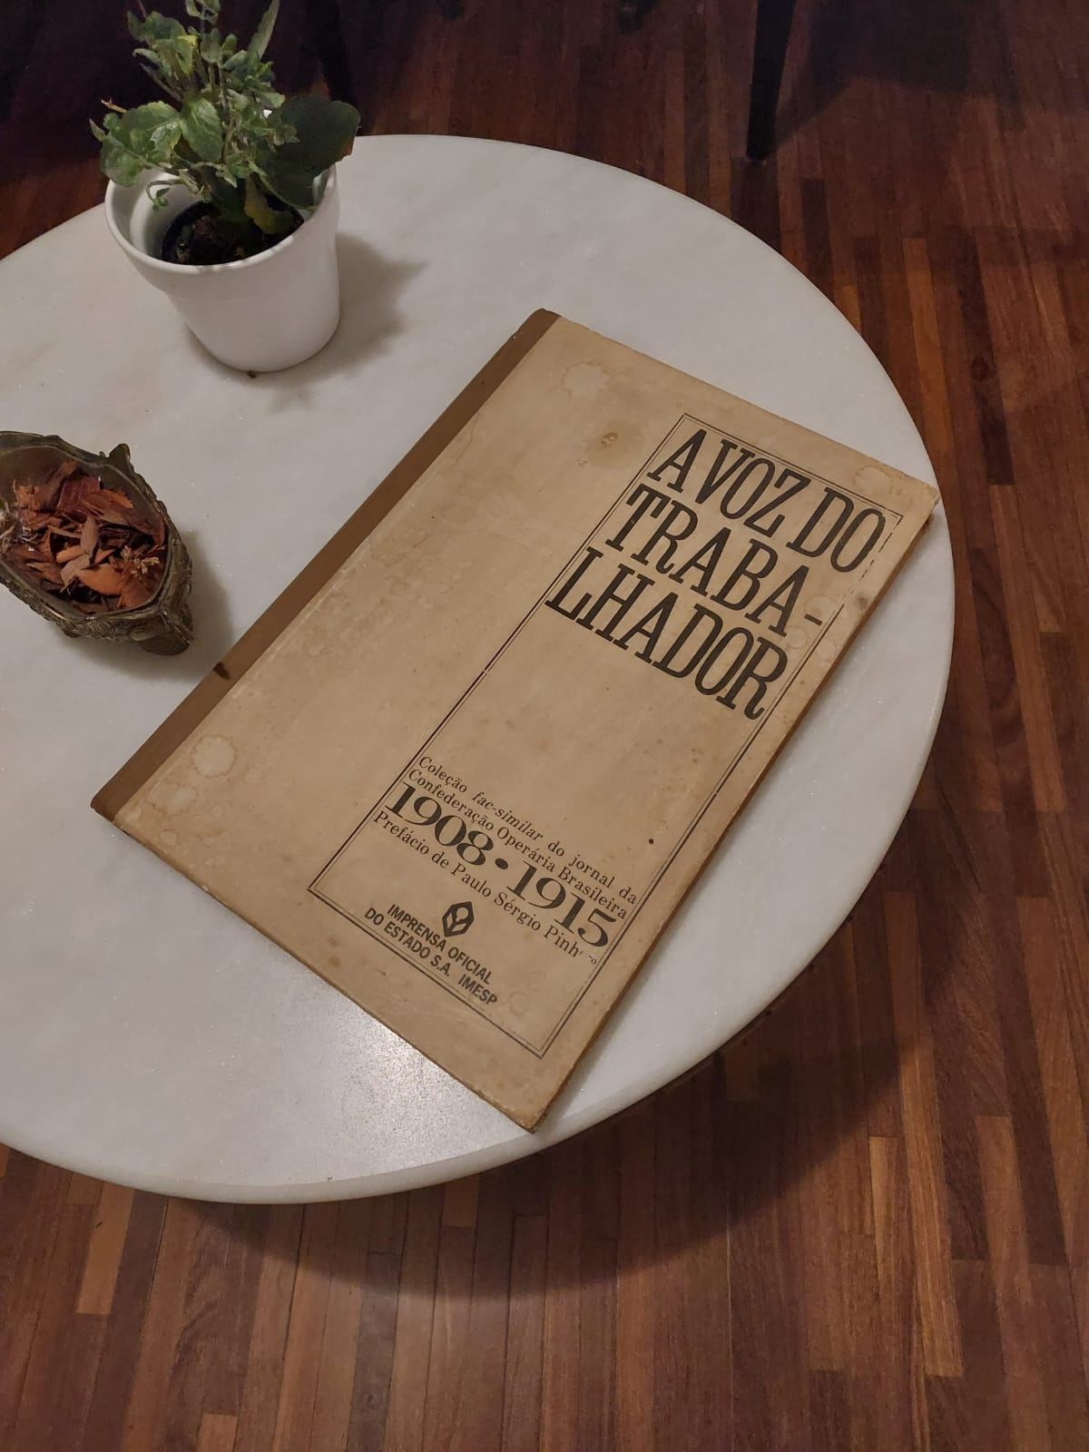

Slide 39
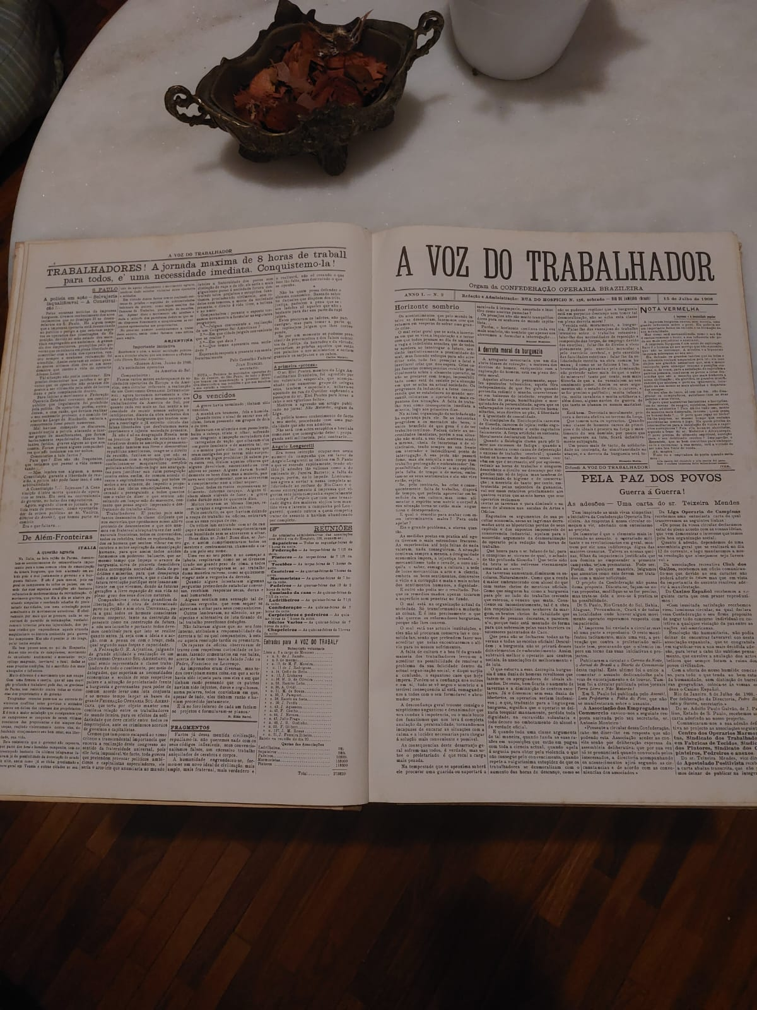

Slide 40
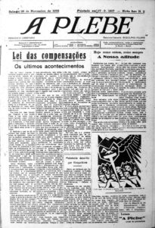

Slide 41
NORMAS NÃO ESTATAIS
“O nosso labor foi antes o de dar técnica legislativa e sistematização a esse direito costumeiro encontrado, a esse complexo de normas e costumes que nos havia sido “revelado” e que regulava — pelo único prestígio da tradição e do costume — a atividade dos nossos trabalhadores e as suas relações com o patronato. O mérito dos técnicos do Ministério, que presidiram as comissões elaboradas dos anteprojetos, foi antes de sistematização de um direito já existente do que propriamente da criação de um direito novo.”
(VIANA, Oliveira. Instituições políticas brasileiras. Rio de Janeiro: 1949, V. I. p. 15.)

